Slide 1
Основни правила за пътна безопасност
при управление на велосипед, скутер и електрическа тротинетка

Slide 2
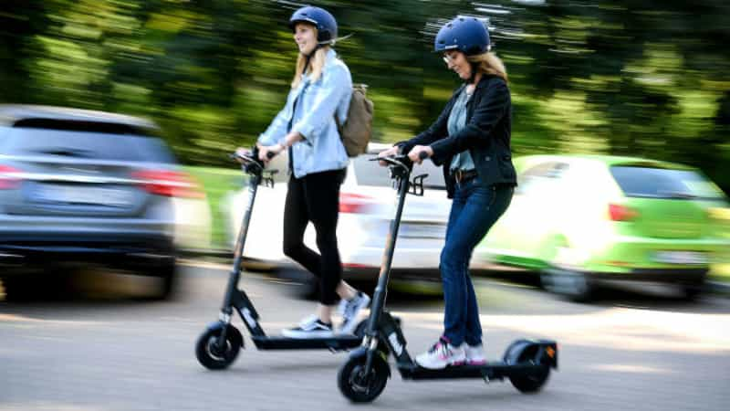
Въведение
Все повече хора използват велосипеди, скутери и електрически тротинетки.
Те са удобни и екологични, но изискват спазване на правилата.
Цел: Повишаване на информираността за безопасността.

Slide 3
Общи правила за всички
Спазвай пътни знаци и маркировка.
Не се движи по тротоари (освен ако е разрешено).
Използвай каска и светлоотразителна жилетка.
Бъди видим – светлини и отражатели.
Уважавай другите участници в движението.

Slide 4
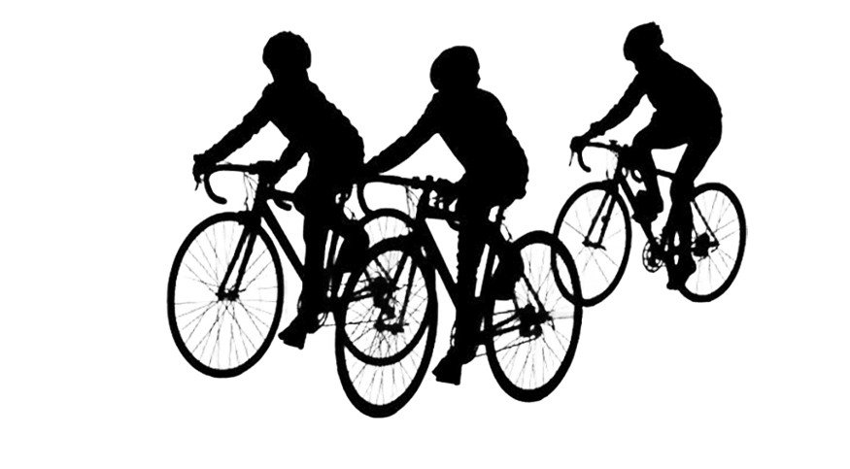
Правила за велосипедисти
Движи се по велоалеи или вдясно на пътя.
Забранено е возене на пътници.
Не използвай слушалки.
Спирачките и светлините трябва да са изправни.
Минимална възраст: 12 години.

Slide 5
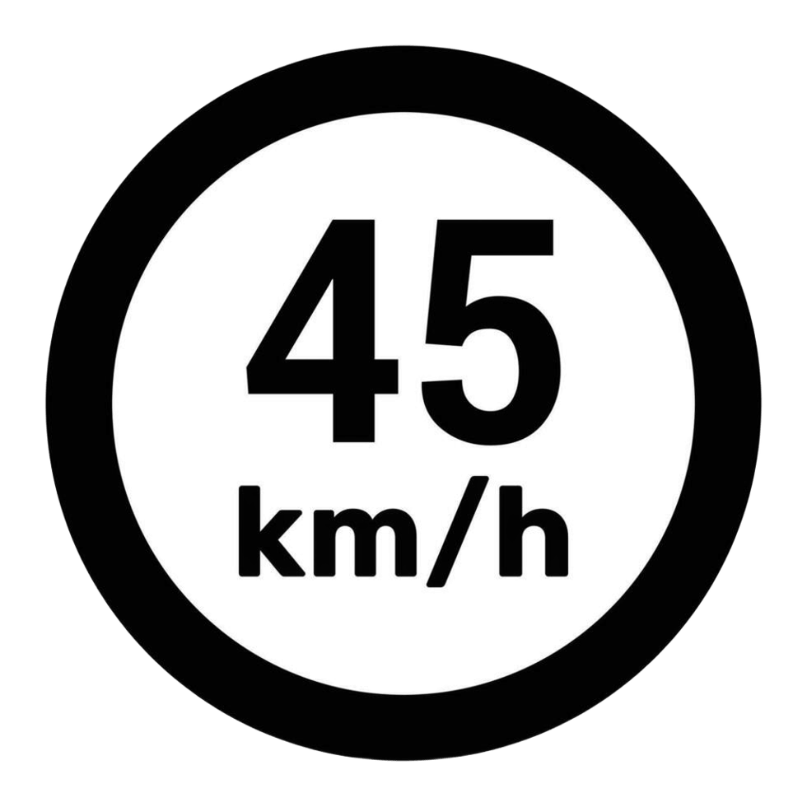
Правила за скутери
Изисква се категория АМ или по-висока.
Задължителна каска.
Максимална скорост: 45 км/ч.
Забрана за мобилни устройства при каране.
Поддръжка на изправност.

Slide 6
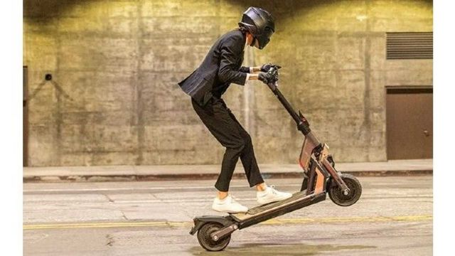
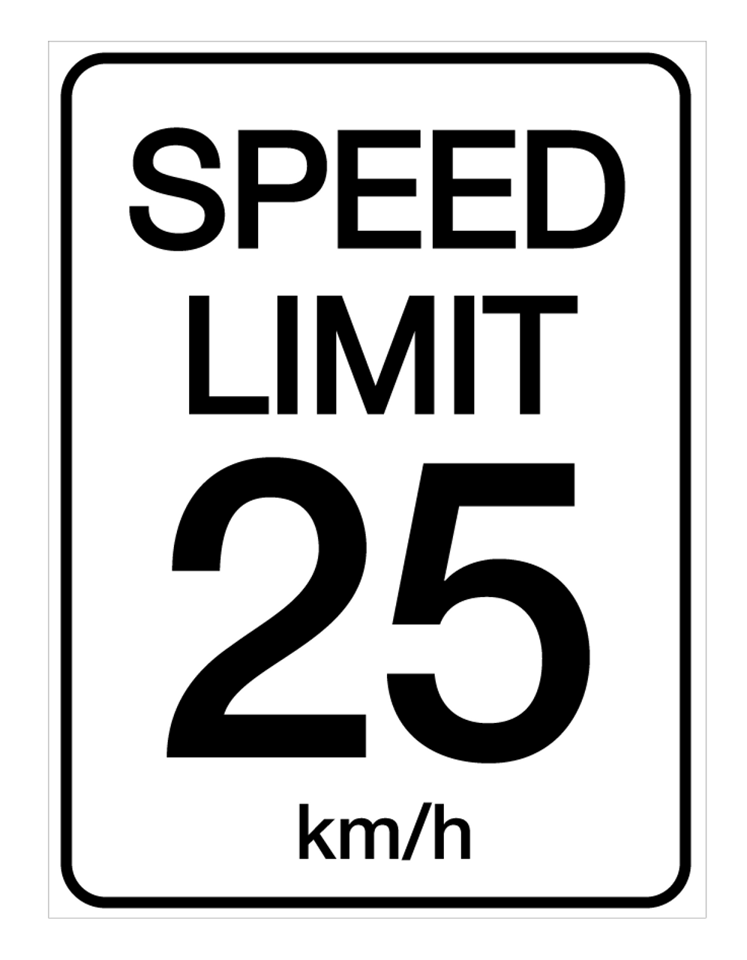
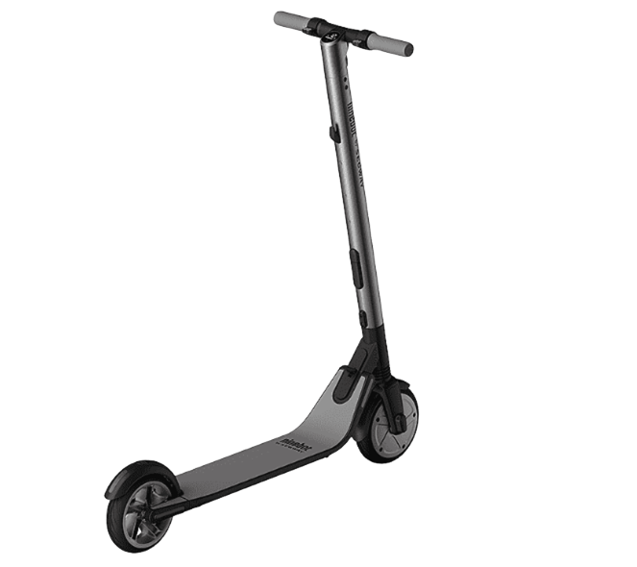
Правила за електрически тротинетки
Минимална възраст: 16 години.
Максимална скорост: до 25 км/ч.
Забранено е движение по тротоари.
Позволени: велоалеи и платно.
Каската е силно препоръчителна.

Slide 7
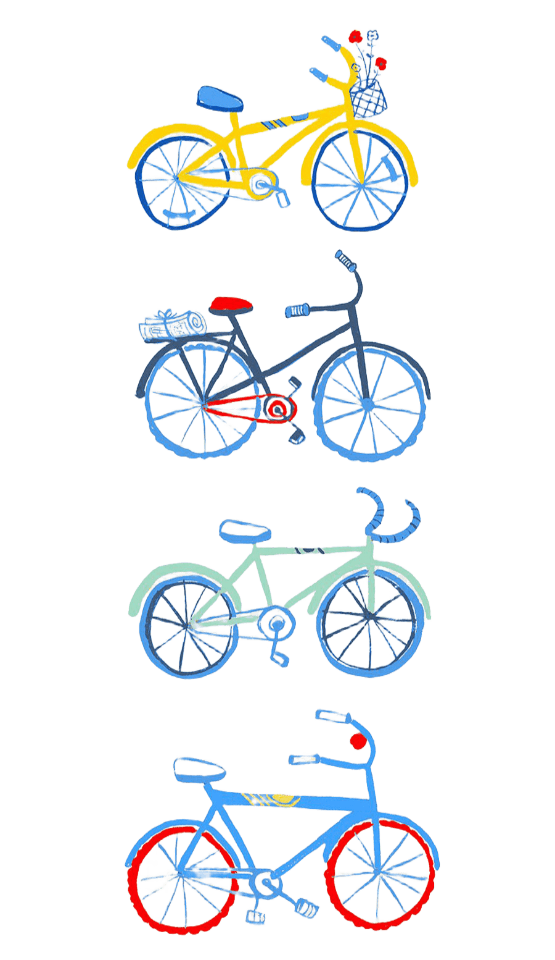
Допълнителни съвети за безопасност
Провери превозното средство преди пътуване.
Избягвай движение при лошо време.
Предвиждай действията на другите.
Давай добър пример.

Slide 8
Какво казва законът
Закон за движение по пътищата.
Санкции: глоби, отнемане на правоспособност.
Отговорност при ПТП.

Slide 9
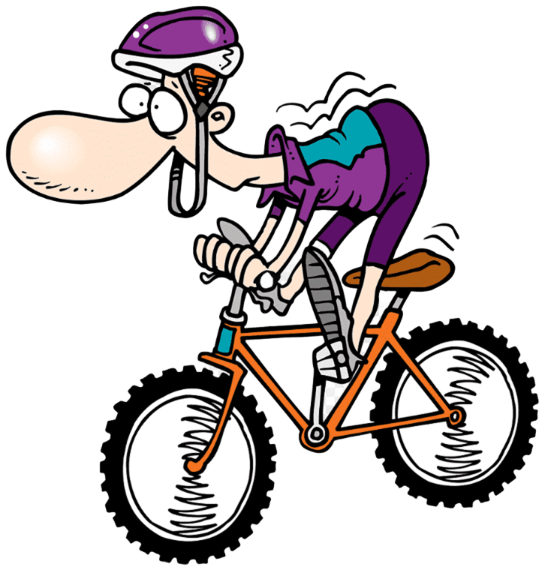
Чести грешки (1/3) – Видимост и концентрация 🕶️🎧
🚫 Каране със слушалки – Намалява вниманието и реакциите.
✅ Избягвай или използвай само едно ухо.
🚫 Без светлини и отражатели през нощта – Риск от невидимост за шофьори.
✅ Предна бяла, задна червена светлина + отражатели.
🚫 Тъмни дрехи при слаба видимост.
✅ Използвай светлоотразителна жилетка.

Slide 10
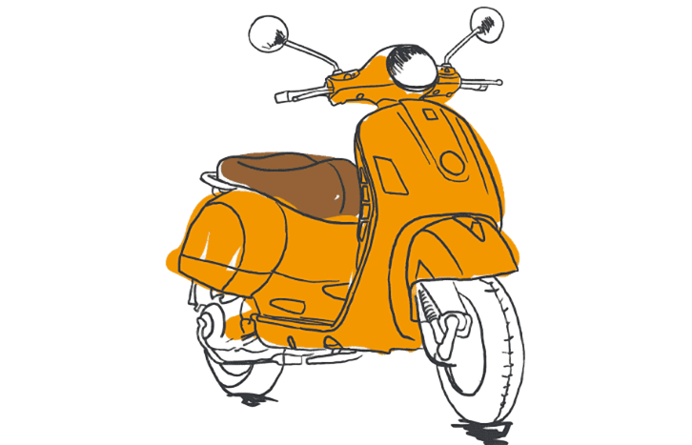
Чести грешки (2/3) – Неправилно поведение на пътя 🛴🚶
🚫 Движение по тротоара с тротинетка – Опасно за пешеходци.
✅ Ползвай велоалея или дясната страна на пътя.
🚫 Пресичане без сигнализиране или гледане – Неочаквано за шофьорите.
✅ Подай сигнал с ръка и се увери, че е безопасно.
🚫 Каране по пътя в насрещно движение.
✅ Винаги се движи в посоката на движението.

Slide 11
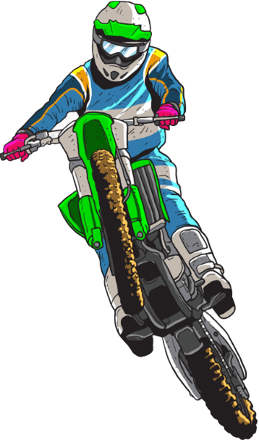
Чести грешки (3/3) – Скорост и контрол ⚠️💨
🚫 Превишена скорост с тротинетка или скутер – Намален контрол, по-голям риск.
✅ Спазвай ограничението (25 км/ч за тротинетки).
🚫 Лошо техническо състояние – Повредени спирачки, нестабилност.
✅ Проверявай състоянието преди всяко пътуване.
🚫 Неспазване на дистанция от други участници.
✅ Оставяй място за реакция и избягване на сблъсъци.

Slide 12
Заключение
Безопасността е споделена отговорност.
Спазването на правилата спасява животи.
Бъди внимателен – за себе си и другите.

Slide 13
Въпроси и отговори
❓ Имате ли въпроси?

